Slide 1
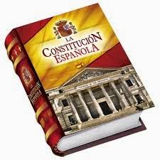
6º Primaria

Slide 2
INTRODUCCIÓN El día 6 de diciembre se celebra el cumpleaños de la Constitución Española. Muchas veces habrás oído hablar de ella, pero seguro que te gustará conocerla mejor. Vas a descubrir muchas cosas sobre la Ley más importante de España.
TAREA
La tarea consiste en elaborar un informe redactado , en el que haya fotos y/o dibujos intercalados, en tu libreta de Sociales.

Slide 3
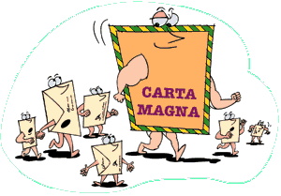
PROCESO Debes encontrar las respuestas a las siguientes preguntas. En el documento que elabores debes incluir las imágenes de la bandera, el escudo de España …y cualquier otra que creas adecuada. 1. ¿Qué es La Constitución Española? 2. ¿Quiénes son los padres de la Constitución Española? 3. ¿Quién es el Jefe del Estado actualmente y qué artículo lo dice? 4. ¿Cuántas constituciones ha habido en España? 5. ¿Cuáles son los símbolos de España? 6. ¿Cuáles son los tres poderes fundamentales del Estado Español? 7. ¿Qué dice el artículo 14 de la Constitución Español? 8. ¿Por qué es festivo el día 6 de diciembre? Recuerda que es importante: -Que consultes con detenimiento los enlaces que te proporcionamos y otros diferentes, si lo crees conveniente. -Que busques otras fuentes de información que consideres importantes (Enciclopedias , libros de consulta…) -Que el informe que elabores sea el resultado de tu trabajo de investigación y que entiendas todo lo que escribes utilizando tus propias palabras. -Busca fotos, haz dibujos … -No hace falta que tu informe sea muy extenso pero sí, que esté muy bien hecho… como tú sabes hacer las cosas. -Y, como siempre, recuerda que debes sentirte orgullosos de tu trabajo

Slide 4
ALGUNOS RECURSOS
http://cmapspublic2.ihmc.us/rid=1KHS1JJ6G-WMHJ32-2Z8K/Instituciones%20del%20Estado%20Espa%C3%B1ol.cmap?rid=1KHS1JJ6G-WMHJ32-2Z8K&partName=htmljpeg
https://www.google.es/webhp?sourceid=chrome-instant&ion=1&espv=2&ie=UTF-8#q=quienes+son+los+padres+de+la+constitucion
http://www.congreso.es/consti/constitucion/indice/titulos/articulos.jsp?ini=56&fin=65&tipo=2
http://www.saberia.com/2012/08/cuantas-constituciones-ha-habido-en-espana/
http://www.casareal.es/ES/corona/Paginas/simbolos.aspx
http://www.congreso.es/consti/constitucion/indice/titulos/articulos.jsp?ini=14&tipo=2
http://www.congreso.es/consti/constitucion/indice/titulos/articulos.jsp?ini=20&tipo=2
http://espana.pordescubrir.com/6-de-diciembre-fiesta-de-la-constitucion.html

Slide 5
EVALUACIÓN
Estos son los aspectos que se evaluarán:
Que has elaborado un informe coherente y adecuado.
Que todo lo que dices en tu informe lo entiendes y lo puedes explicar.
Que tu informe responde , con forma de texto coherente, a todas las preguntas propuestas.
Que el trabajo presentado es interesante, no tiene faltas de ortografía y la caligrafía es adecuada.
5. Que está bien ordenado.
6. Que es bonito y atractivo.

Slide 6
¡Ánimo! Lo vas a hacer genial

